Slide 1
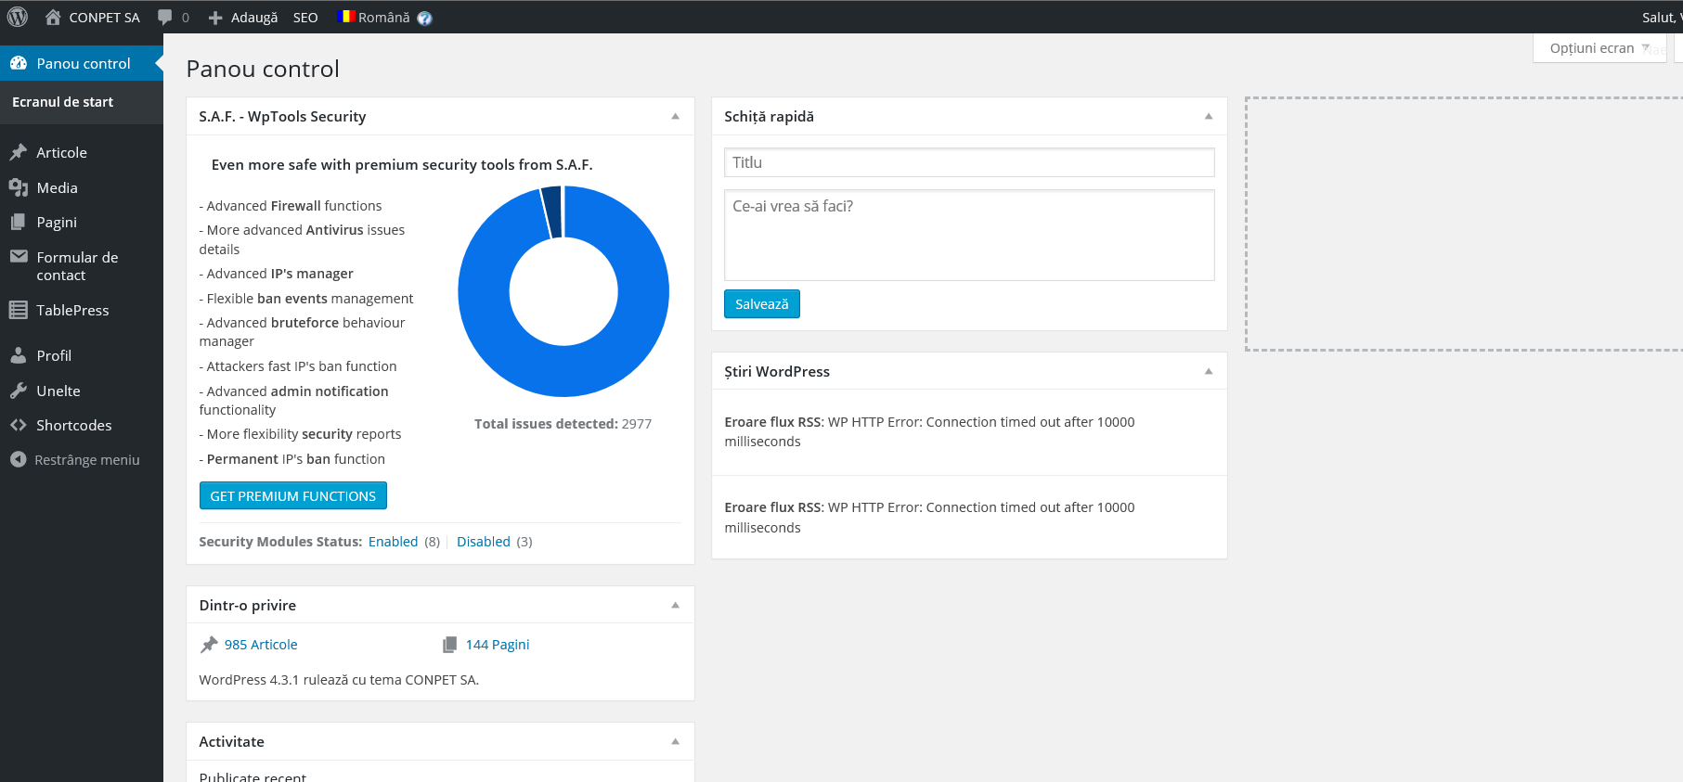
Dupa autentificare, apare aceats fereastra, si apas CONPET SA (unde e chenarul rosu):

Slide 2
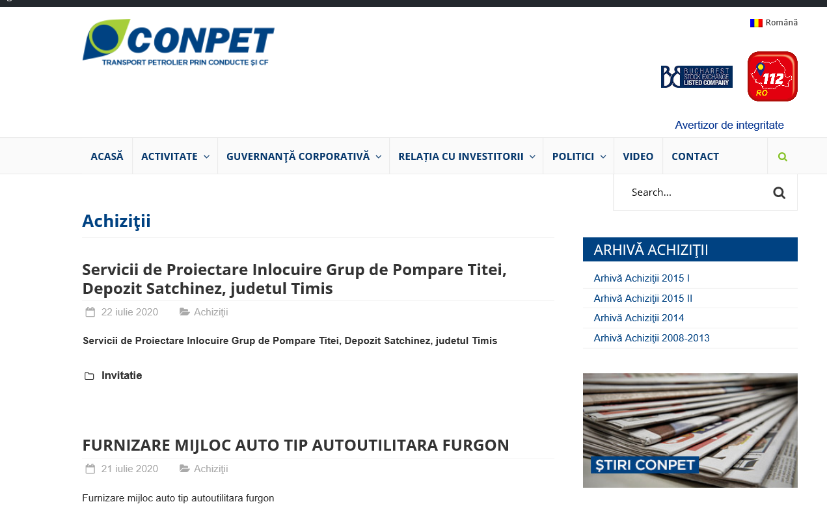
Intru in zona Achizitii
Doar trec cu mouse-ul, nu dau click, pt a aparea zona cu Search…
Aici voi scrie cuvant cheie al achizitiei cautate. Ex: GIS

Slide 3
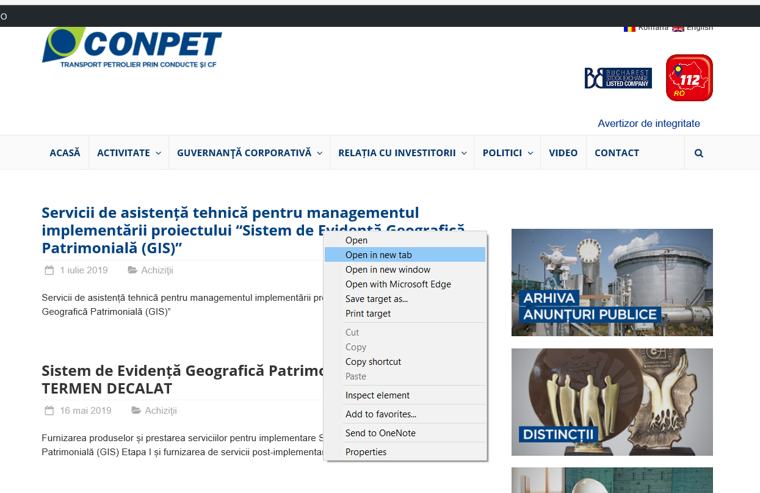
Dupa ce am cautat cuvantul cheie, ma duc pe anuntul corect si dau click dreapta, Open in new tab.

Slide 4
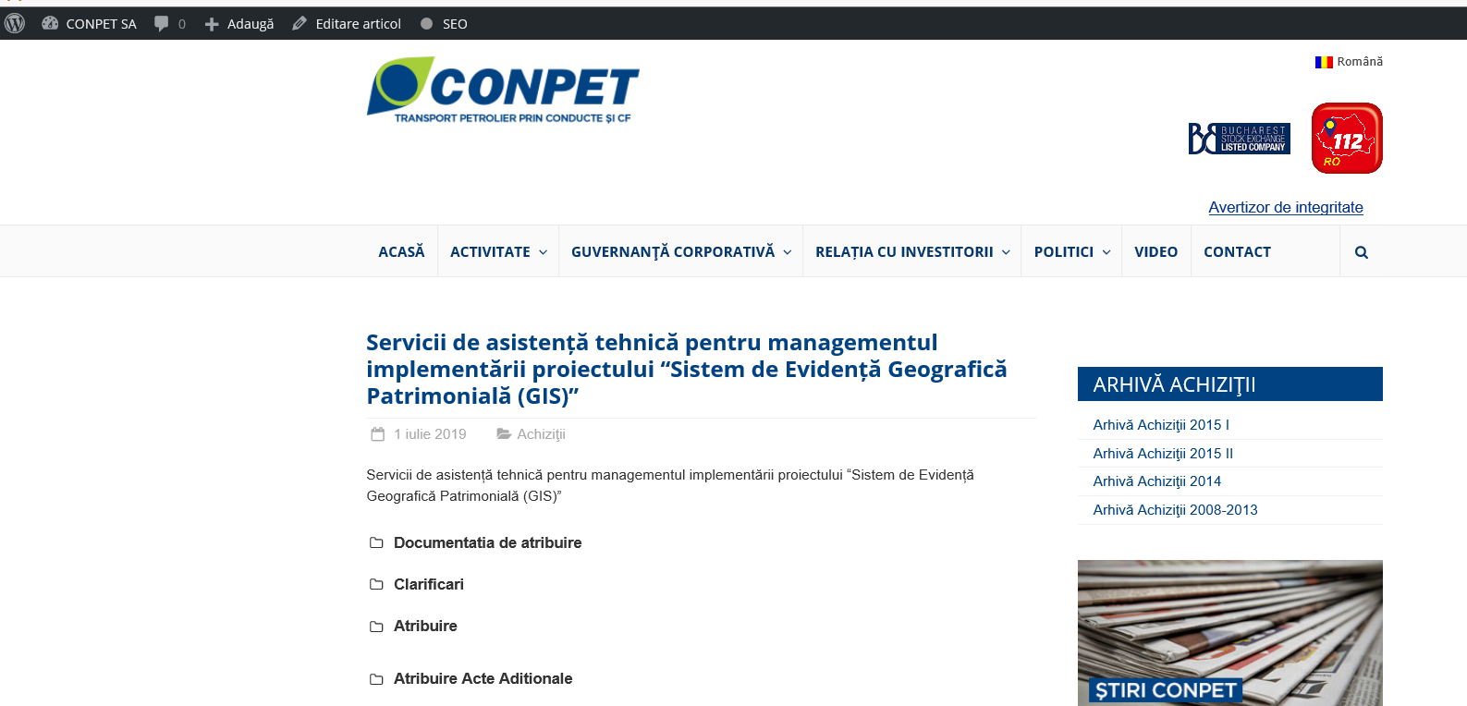
Se apasa pe Editare articol.

Slide 5
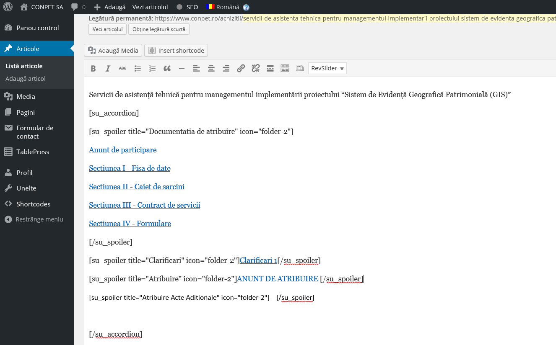
In fereastra care se va deschide, ma plasez la sfarsitul penultimului rand si voi scrie acest cod :
[su_spoiler title="Atribuire Acte Aditionale" icon="folder-2"] [/su_spoiler]

Slide 6
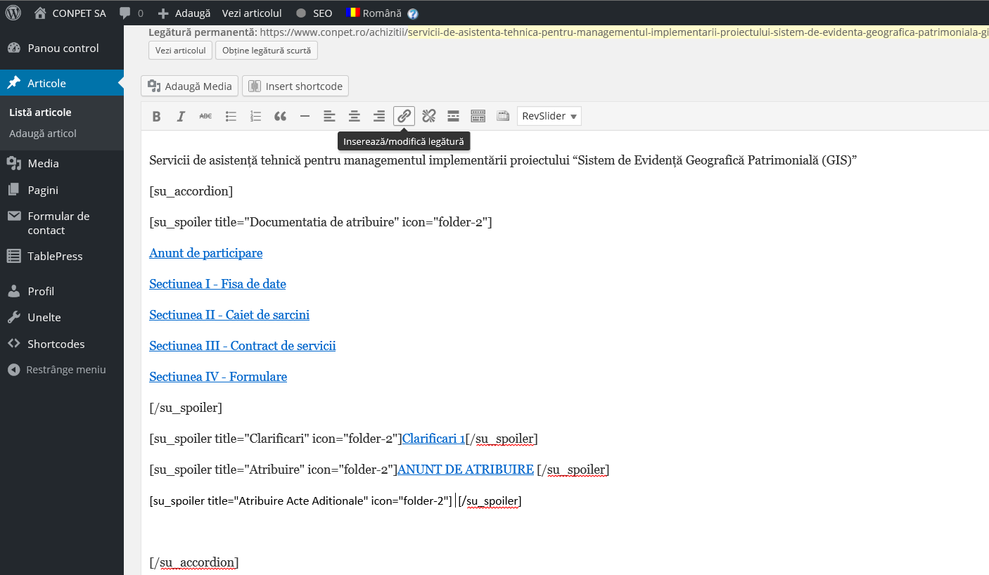
2. Si apoi apas pe adauga media
1. Pun cursorul aici

Slide 7
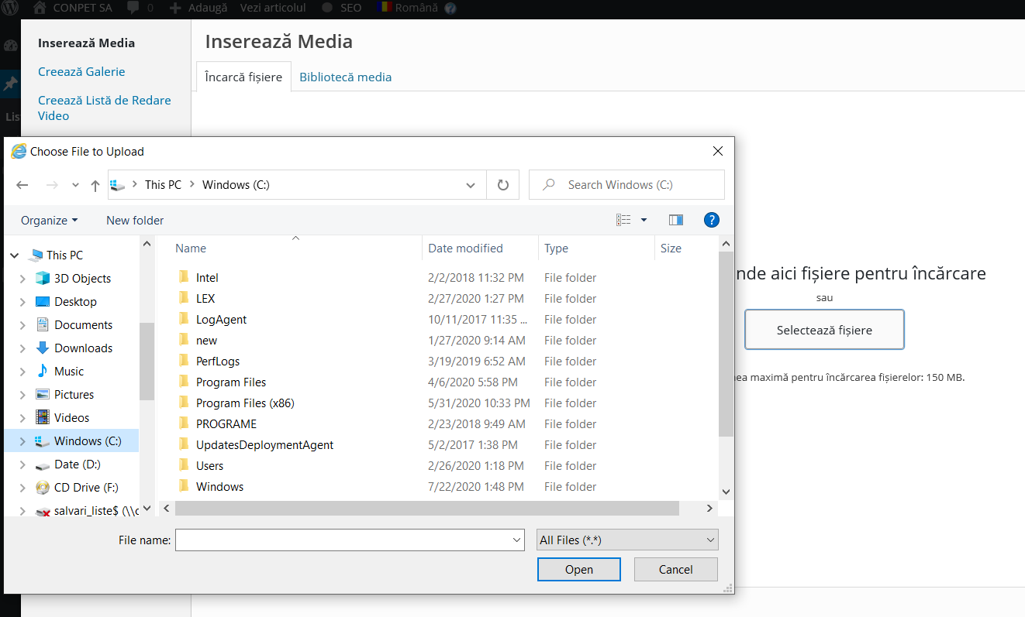
1. Apas incarca fisiere
2. Apas selecteaza fisiere
3. Dupa ce am gasit fisierul ce trebuie pus pe site, apas Open.

